Slide 1
Start
Willkommen
Folie 1
Die Gefahr ist die Vorstufe eines Schadens.
Folie 2
Laufende Ketten stellen eine Gefahr dar
Folie 3
Ohne Hubmastsicherung keine Arbeit mit Mitgänger-Flurförderzeugen
Folie 4
Vom Vorhandensein einer Sicherheitseinrichtung können Leben abhängen
Folie 5
Klare Sicht nach vorn als auch nach hinten und zu den Seiten muss während des gesamten Einsatzes gewährleistet sein
Folie 6
Der Einsatz dieser Sicherheitseinrichtungen ist für den Fahrer sinnvoll
Folie 7
Sie sollten nur im Gefahrfall betätigt werden
Folie 8
Gefahrenkennzeichen sind wichtige Bedienerhinweise
Folie 9
Gabelzinken müssen fest sitzen
Folie 9
Gabelzinken müssen fest sitzen
Folie 10
Auftrittstufen zu benutzen dient Ihrer Sicherheit
Folie 11
Regale sind „sensible Wesen“
Folie 12
Damit dokumentiert der Hersteller Sicherheit
Folie 13
Auch von Anbaugeräten gehen Gefahren aus
Folie 14
Trotz aller Sicherheitseinrichtungen bleibt der Mensch das größte Risiko
Folie 15
Flurförderzeuge sind kippgefährdet
Folie 16
Arbeitsstellen sind Gefahrenquellen
Folie 17
Hier gelten Sondervorgaben
Folie 18
Schutzeinrichtungen bieten Sicherheit
Folie 19
Schnell sind Unfälle geschehen. Sie lassen sich aber oft vermeiden
Hinweis zur PowerPoint-Vollversion:
Von den Folien zu den Dozententexten gelangen Sie wie folgt:  Ansicht  Notizenseiten.

Slide 2
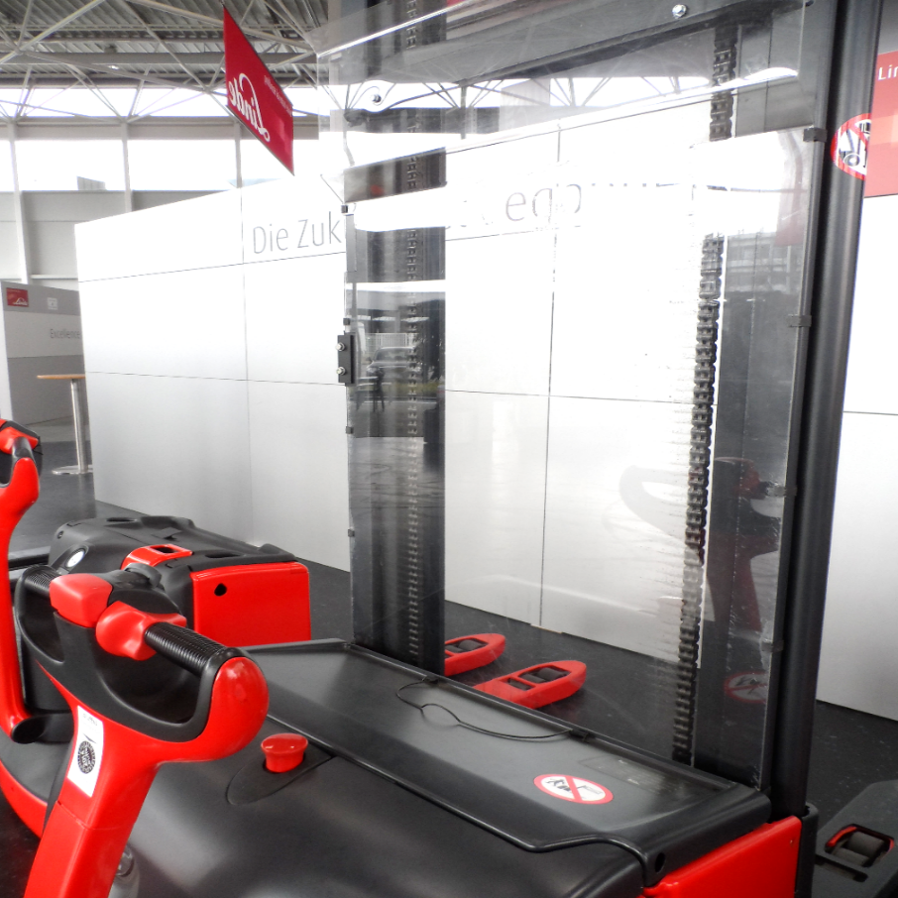
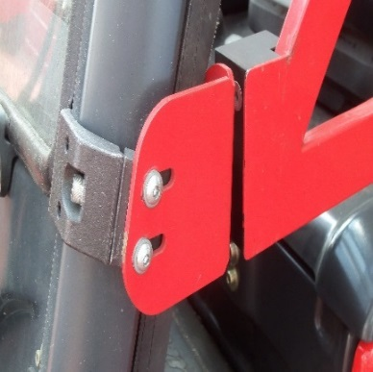
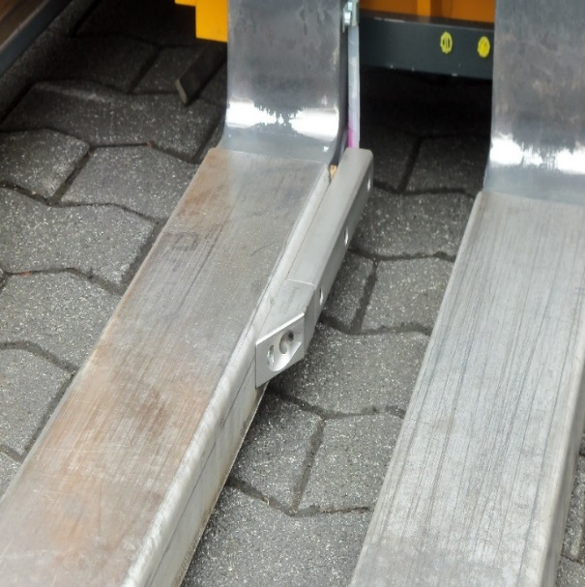
Startfolie
Herzlich willkommen
zur jährlichen Unterweisung Gabelstaplerfahrer
»Einrichtungen zum Schutz vor Gefahren«
Notes:
zur Start- folie
Begrüßung
Begrüßen Sie vorab die Teilnehmer in gewohnter Weise, und erläutern Sie den Ablauf, das Ziel, die Dauer, etc.
Wir wünschen Ihnen gutes Gelingen der Unterweisung!

Slide 3
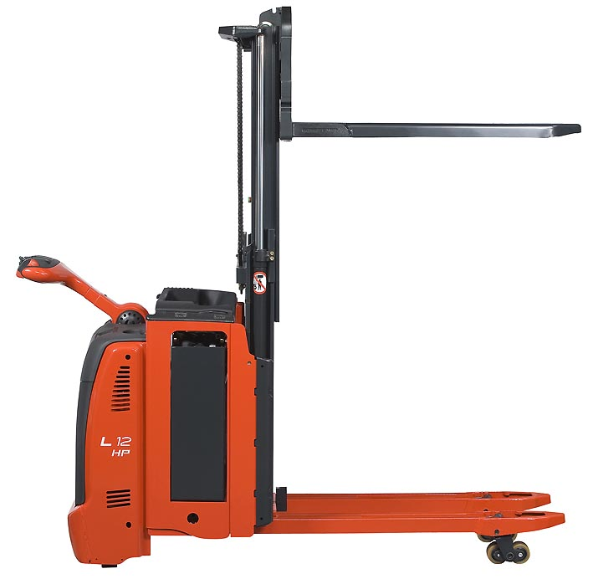
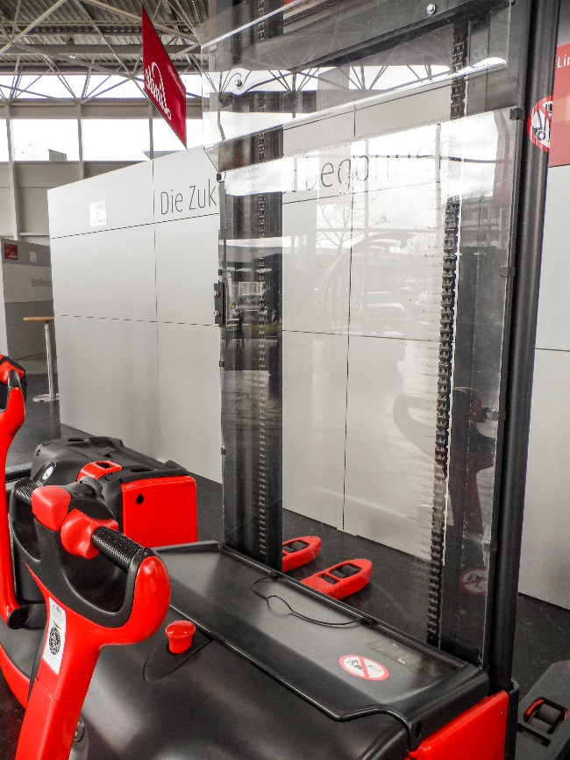
Folie 4
Tödlicher Unfall nach Demontage eines Durchgreifschutzes
Vom Vorhandensein einer Sicherheitseinrichtung können Leben abhängen.
Mit solch einem Fahrzeug geschah der Unfall.
Dieser Schutz wurde abmontiert.
!
Die juristische Haftung ist die eine Seite – das menschliche Schicksal die andere.
Notes:
zu
Folie 4
Tödlicher Unfall nach Demontage eines Durchgreifschutzes
Vom Vorhandensein einer Sicherheitseinrichtung können Leben abhängen.
Deshalb liefern die Hersteller (s. F 2 u. 3) die Maschine mit einer entsprechenden Einrichtung aus, was auch hier der Fall war. Daher trifft den Hersteller hier auch keine Schuld am Unfall.
Aus nicht mehr nachvollziehbaren Gründen wurde in einem Warenlager der Durchgreifschutz eines Hubwagens entfernt (s. F 3). Mutmaßlich ist dies deshalb erfolgt, weil man durch ihn nicht mehr durchsehen konnte, was zweifelsohne die Arbeit behindert. Grund der Sichtbehinderung war wohl fehlende oder mangelhafte bzw. mit falschen Reinigungsmitteln durchgeführte Pflege.
Bei der Arbeit mit dem Hubwagen an einem Regal fasste die Verunfallte durch den Hubmast, um im Regal etwas zu richten. Dabei kam sie an den Bedienhebel des Gerätes, die Hubeinrichtung senkte sich ab und zerquetschte ihren Brustkorb. Sie verlor dabei ihr Leben.
Der Unfall wäre nicht passiert, wenn der Durchgreifschutz vorhanden gewesen wäre.
Das Fahrzeug hätte so nicht mehr betrieben werden dürfen. Fehlt der Durchgreifschutz, dann fehlt eine wesentliche Schutzeinrichtung und damit weist die Maschine einen wesentlichen Sicherheitsmangel auf.
Ergebnis: Das Fahrzeug ist vom Verantwortlichen aus dem Verkehr zu ziehen und das Personal anzuweisen, dieses Gerät nicht mehr einzusetzen.
Wenn der Durchgreifschutz unbrauchbar ist, weil man z. B. durch ihn nicht mehr durchsehen kann oder weil er gebrochen ist, muss er ausgetauscht werden. Dass dies nicht erfolgt ist, kostete der Mitarbeiterin das Leben! – Damit muss der Verantwortliche nun sein Leben lang zurechtkommen.
Die juristische Haftung ist die eine Seite – das menschliche Schicksal die andere.

Slide 4
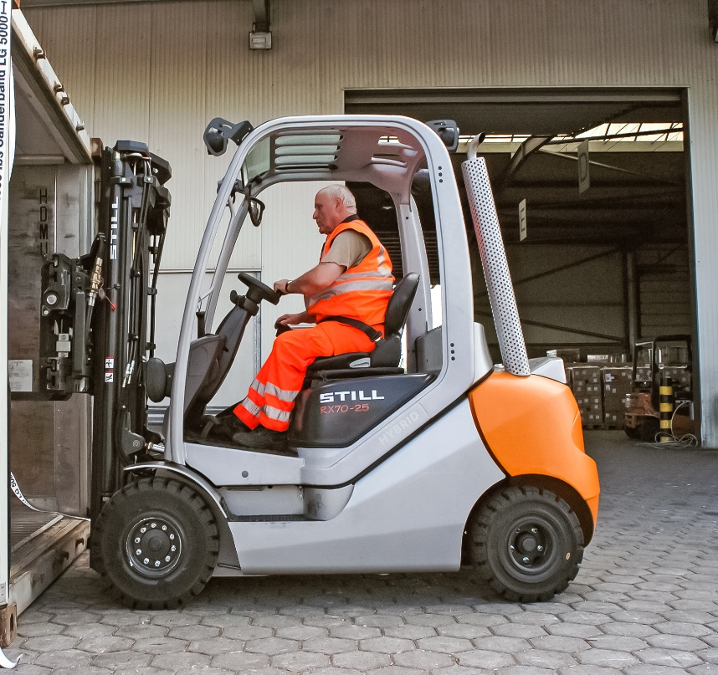
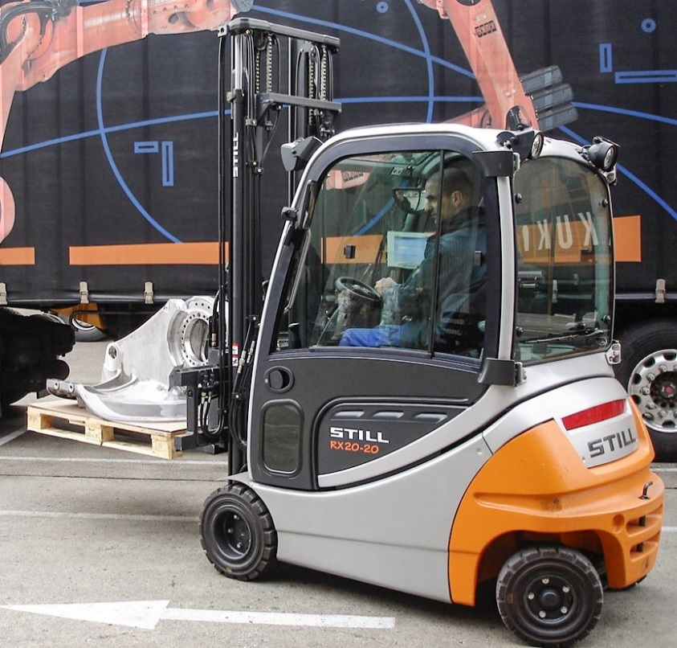
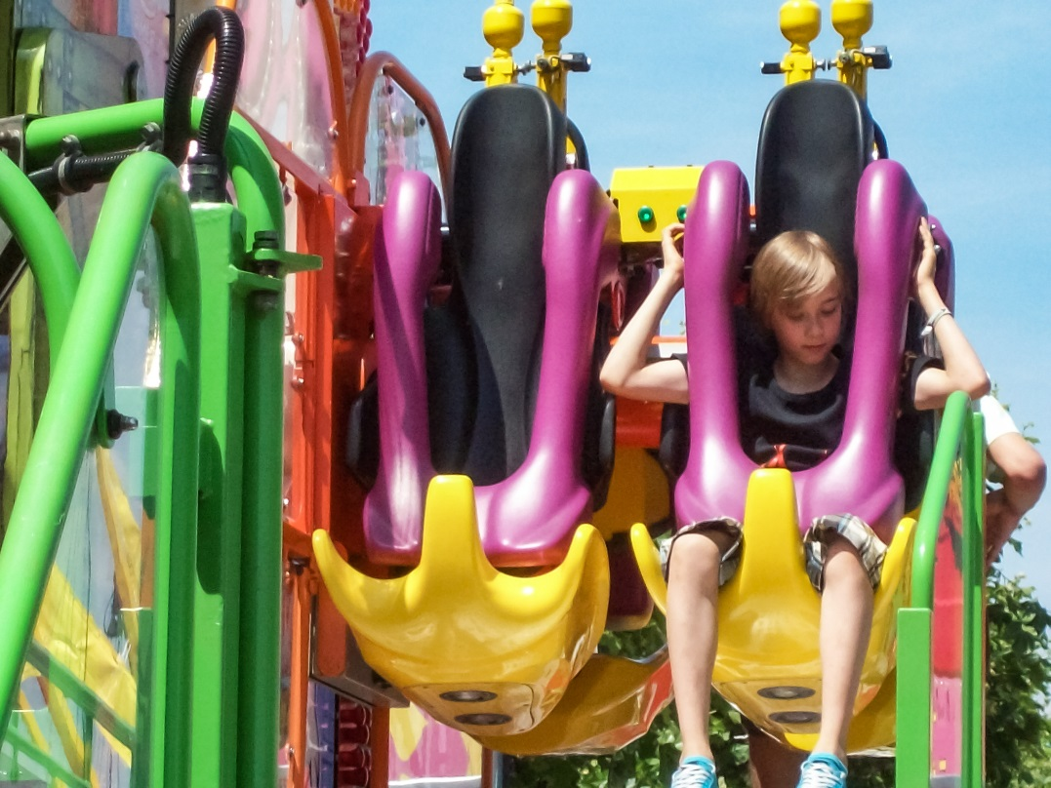
Folie 15
Rückhalteeinrichtungen
Flurförderzeuge sind kippgefährdet.
Hier ist das Rückhaltesystem/der Beckengurt ordnungsgemäß angelegt.
Rückhaltesystem: geschlossene Fahrerkabine
Hier käme auch niemand auf die Idee, ohne geschlossene Rückhalteeinrichtung zu fahren. – Warum nur immer wieder bei unseren Staplern?
!
Wer auf Nummer sicher gehen will: Immer den Beckengurt anlegen – auch bei geschlossener Fahrerkabine oder Bügeltüren.
Notes:
zu
Folie 15
Rückhalteeinrichtungen
Flurförderzeuge sind kippgefährdet.
Das gilt auch für unsere Stapler.
Frage an die Teilnehmer zur Wiederholung:
Was ist u. a. Ursache der Kippgefahr?
Antwort: Das Standsicherheitsdreieck.
Frage: Warum?
Antwort: Indem die Lenkachse hinten nur an einem Punkt aufgehängt ist, kann das Fahrzeug z. B. bei starkem Radeinschlag leichter kippen, als wenn es konstruktionsbedingt ein Standsicherheitsviereck hätte, wie z. B. ein Auto.
Hinweis für den Unterweiser:
Hier kann i. S. Standsicherheit noch einmal in die physikalischen „Basics“ gegangen werden. Beispiele: Kippkanten, Längsachsmitte, Schwerpunkt, Gegenkippstrecke. Stellen Sie dabei fest, dass bei den Teilnehmern wesentliche Lücken vorhanden sind, sollte das ein Thema für eine zukünftige Unterweisung sein (s. dazu jährliche Unterweisung, Resch-Verlag, „Der Profi im Einsatz – Hätten Sie’s gewusst?!).
Dem Kipprisiko tragen die Hersteller Rechnung, indem sie Rückhaltesysteme vorsehen.
Frage an die Teilnehmer:
Welche Rückhaltesysteme kennen Sie?
Antwort:
(geschlossene) Fahrerkabine
Bügeltüren/Halbtüren
Beckengurte
Mindestens eines dieser Sicherungseinrichtungen muss ein Stapler haben.
Aber auch bei (geschlossenen) Fahrerkabinen oder Bügel-/Halbtüren müssen Sie wissen:
Nur der Beckengurt verhindert, dass Sie vom Fahrersitz geschleudert werden. Das gilt auch für nur kurze Strecken – denn wer sagt Ihnen, dass Unfälle erst ab einer bestimmten Fahrstrecke passieren?
Deshalb macht es Sinn: Wer auf Nummer sicher gehen will: Immer den Beckengurt anlegen – auch bei geschlossener Fahrerkabine oder Bügeltüren.

